Slide 1

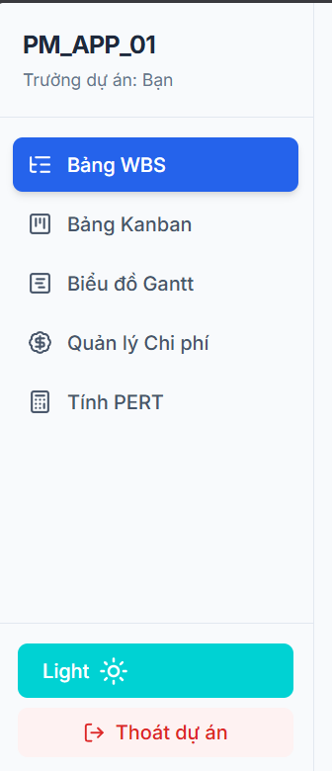

Báo cáo dự án:
Website quản lý dự án CNTT
Môn học: Quản trị dự án CNTT
Sinh viên:
Lý Lâm Vũ (23050102)
Nguyễn Tuấn Anh (23050118)
GVHD: ThS. Huỳnh Quang Đức

Slide 2
Nội dung báo cáo:
Giới thiệu dự án
1
Mục đích, các mục tiêu của dự án
2
Kiến trúc hệ thống
Các công nghê sử dụng, kiến trúc các đối tượng trong database
5
3
Chức năng và giao diện
Một số chức năng cốt lõi và giao diện
Công việc được phân công
4
Các công việc được giao và cách triển khai

Slide 3
1: Giới thiệu dự án
Mục đích: Xây dựng hệ thống website quản lý dự án CNTT để các đội dễ dàng lập kế hoạch, theo dõi tiến độ, kiểm soát thời gian và chi phí một cách hiệu quả.
Mục tiêu:
Hoàn thành thiết kế — lập trình — triển khai ổn định
Hỗ trợ phân quyền PM/Member
Quản lý truy cập bằng mã dự án
Triển khai các chức năng cốt lõi: Quản lý công việc, Ước lượng thời gian (Expert), Ước lượng chi phí, Quản lý lịch trình dự án và lịch trình công việc.

Slide 4



2: Kiến trúc hệ thống
Các công nghệ sử dụng
Backend
Frontend
FastAPI, JWT authentication, RESTful endpoints, xử lý business logic, validation.
ReactJS (Vite) + Tailwind CSS, Ant Design components. Protected Routes & Context API.
Auth & Bảo mật
JWT, Axios Interceptors (frontend) để đính kèm token và xử lý lỗi 401 (thiếu hoặc sai thông tin xác thực).

Slide 5
Kiến trúc cơ sở dữ liệu
Task
User
id
project_id
parent_id (phân cấp công việc)
name
status (TODO, DOING, DONE)
start_date
end_date
mo, ml, mp (Lạc quan, Khả dĩ, Bi quan)
est (Kết quả tính Thời gian chuyên gia)
cost_total (Tổng chi phí ước lượng)
owner_id (Công việc này do ai làm)
id
email
password_hash
full_name (Họ và tên)
Project_Member
id (Khóa chính)
user_id
project_id
role (PM, MEMBER)
Project
id
project_code ( mã dự án)
name (Tên dự án)
description (Mô tả dự án)

Slide 6
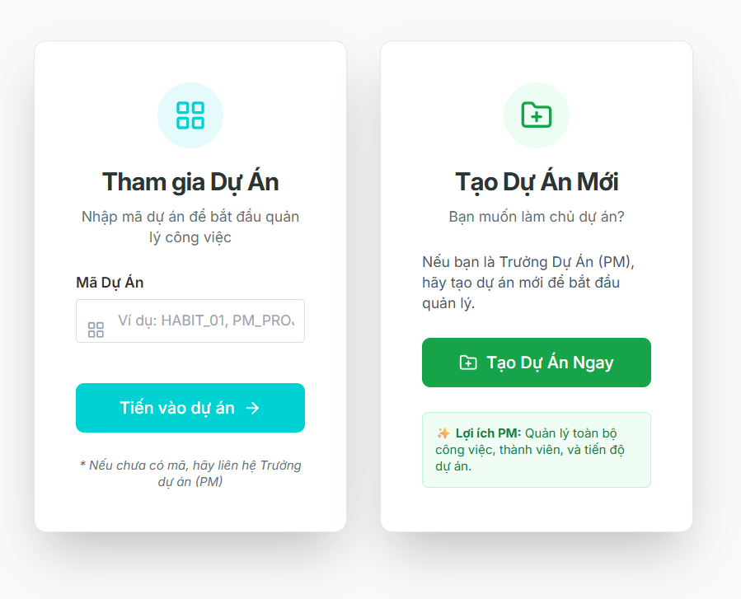
3: Chức năng và giao diện
3.1 Cơ chế tham gia dự án, tạo dự án
Tham gia vào dự án
Tạo dự án
Người dùng join dự án thông qua Mã bí mật (Project Code) do PM của dự án đó cung cấp
Khi tạo dự án thì ngưới sử dụng sẽ trở thành quản lý dự án (PM).

Slide 7

3.2 Phân quyền
Project Manager
Member
Quản trị cao nhất, có quyền chỉnh sửa các thông số trong các bảng quản lý: công việc, thời gian, chi phí
Thành viên, chỉ được phép quyền xem ở các bảng quản lý: công việc, thời gian, chi phí. Tuy nhiên ở bảng Kanban thì member được phép cập nhật trạng thái công việc

Slide 8
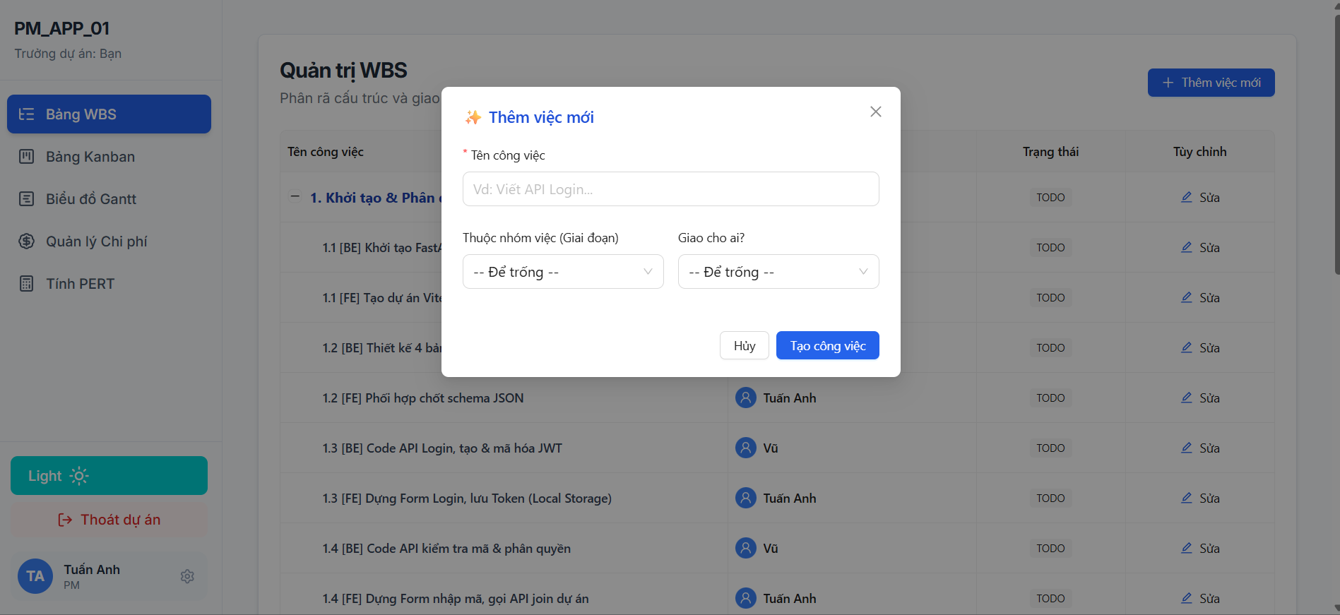
3.3 WBS – Quản lý công việc (Work Breakdown Structure)
Quản lý dự án có bao nhiêu công việc và có những công việc nào. Hỗ trợ hiển thị công việc theo dạng cha – con, thêm, sửa xóa công việc con – cha.

Slide 9
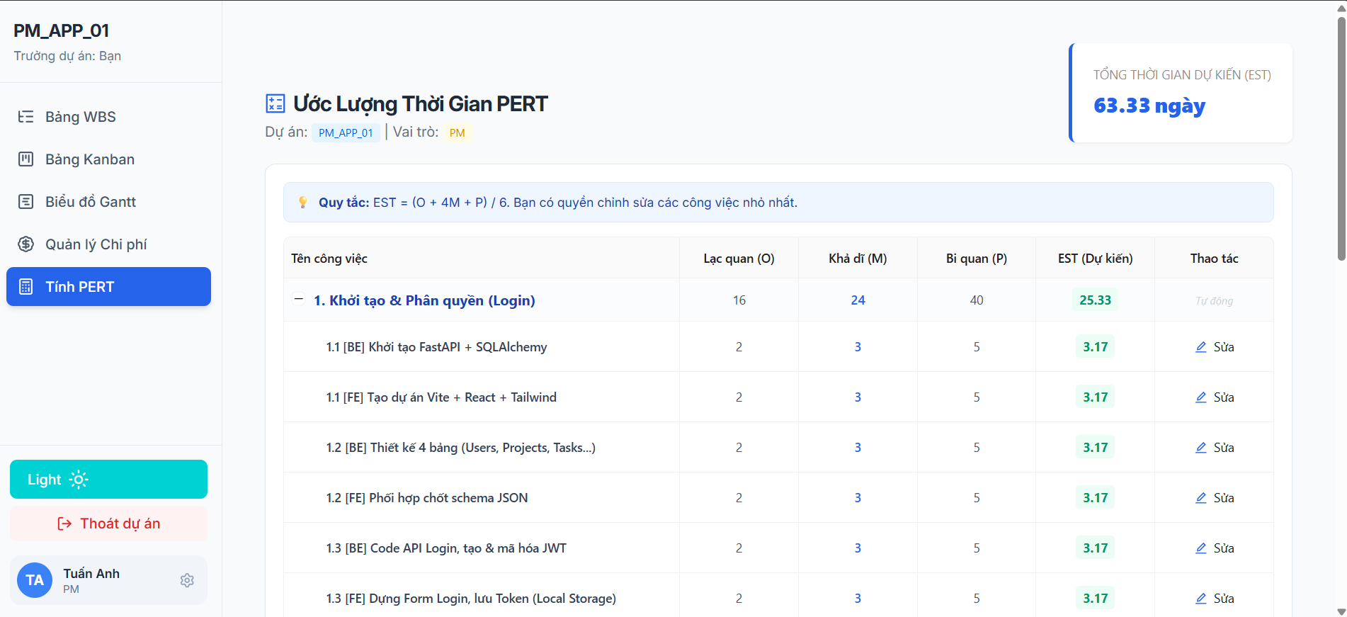
3.4 PERT – Quản lý thời gian
Quản lý dự án này dự tính mất bao lâu mới hoàn thành. Tính toán thời gian triển khai công việc dựa theo công thức: EST = (MO + 4ML + MP) / 6.

Slide 10
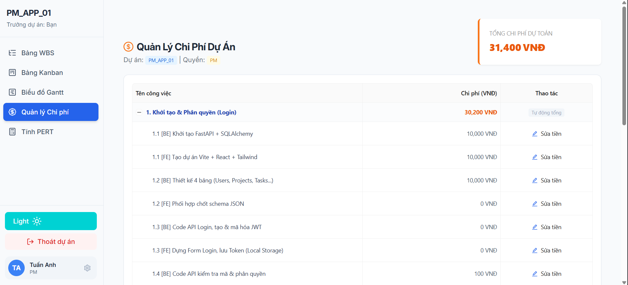
3.5 COST – Quản lý chi phí dự án
Quản lý tổng chi phí của dự án dựa theo chi phí các công việc.

Slide 11
4. Công việc được phân công
4.1 Setup môi trường
• Khởi tạo môi trường ReactJS (Vite) & Quản lý thư viện.
• Cấu hình Axios Interceptors xử lý API đồng bộ.
• Xây dựng luồng Protected Routes & Context API.
Triển khai
Khởi tạo React với Vite, tích hợp với một số thư viện cần ( react-router-dom, tailwindCss, ….)
Thay vì gọi API thủ công, cấu hình Axios Interceptors để tự động đính kèm Token vào mỗi request
Hệ thống Protected Routes kết hợp Context API đóng vai trò gác cổng: Nếu chưa có Token → chặn không cho vào Dashboard. Có Token nhưng chưa nhập Mã dự án → ép ở lại trang Join Project. Tránh lỗi khi truy cập URL trái phép

Slide 12
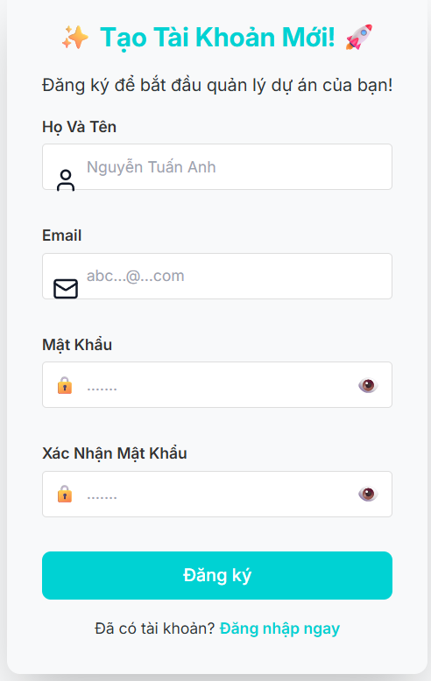
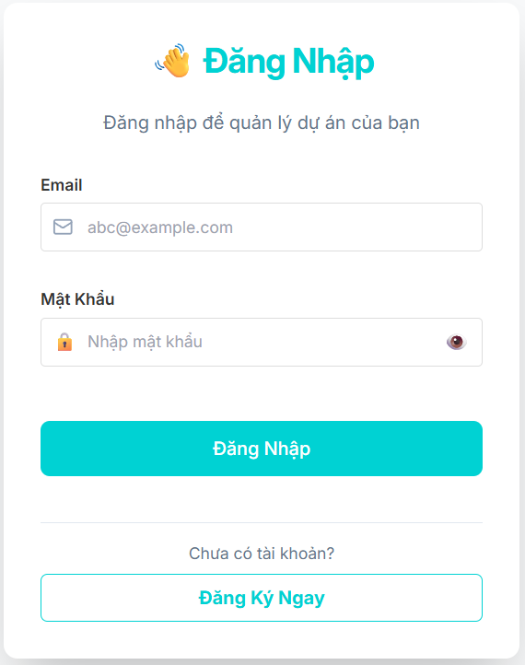
4.2: Form đăng nhập, đăng ký
Đăng ký
Thiết lập tài khoản cho việc đăng nhập
Gom các input, gọi API yêu cầu tạo một tài khoản (/auth/register)
Đăng nhập
Gọi API đăng nhập, lưu jwt token để gọi API vào localstoarge

Slide 13
4.3 Giao diện quản lý: công việc, thời gian, chi phí
Tích hợp UI Components (Ant Design, Tailwind CSS).
Xử lý cấu trúc dữ liệu dạng cây (Tree Data).
Render giao diện động theo Role (Quyền hạn).
Triển khai
Dữ liệu Backend trả về là dạng mảng phẳng (flat array), cần map dữ liệu thành cấu trúc Cây (Cha - Con) cho bảng quản lý công việc - WBS.
Giao diện được render động (Dynamic Rendering) theo Quyền: Nếu biến Role trong Context là Member, hệ thống tự động ẩn hoặc khóa đi toàn bộ các nút Thêm/Sửa/Xóa, khóa các form nhập liệu, đảm bảo tính vẹn toàn dữ liệu.

Slide 14
4.4 Trực quan hóa Dữ liệu (Kanban & Gantt Chart)
Tích hợp và tùy biến thư viện mở rộng.
Đồng bộ trạng thái thời gian thực (Real-time mapping).
Tối ưu hóa UI/UX cho màn hình phức tạp.
Triển khai
Tích hợp các thư viện cho Gantt/Kanban. Tuy nhiên dữ liệu API response phải được format lại hoàn toàn cho khớp với chuẩn của thư viện biểu đồ.
Bảng Gantt hỗ trợ thanh cuộn Scrollbar, giúp người dùng dễ dàng, tang trải nghiệm khi lướt xem tiến độ dự án.
Bảng Kanban, thiết lập logic check ID: Chỉ người có Owner ID trùng với ID người đang đăng nhập mới được phép cập nhật trạng thái công việc.

Slide 15

Cảm ơn Thầy và các bạn đã chú ý lắng nghe bài thuyết trình!

